Slide 1



Slide 2

JAVIER RUÍZ SANTAMARÍA CEO – FUNDADOR
Candidato a Doctor en Administración de negocio (USIL). Magister en Organización y Dirección de Personas (ESAN). Licenciado en Psicología. Clínico - Organizacional (USMP). Máster de Especialización en gestión Europea de Recursos Humanos (Group ESC Clermont – FRANCIA). Especialización en Dirección en Transformación Digital (ESAN - LA SALLE ESPAÑA). Especialización en Recursos Humanos (CENTRUM). Transformación digital (MIT - Massachussett Institute of Technology). Design Thinking (Darden School of Business - Universidad de Virginia). Scrum Master, Design Thinkers y Agile HR (Certiprof). Especialista en People Analytics In HR. Coach Ejecutivo. Socio Director en EEA - Educación Ejecutiva Ágile in HR. Director General de la firma Ruiz Santamaría & Asociados. Consultor Senior. Estratega en Desarrollo Organizacional, Gestión del Talento y Comportamiento Laboral. Experiencia laboral como Gestor HR en empresas del rubro Comercial, Retail, Financiero, Textil, Educativo y Minero. Consultor en Instituciones del Estado. Expositor en Seminarios Internacionales de Psicología Organizacional y Recursos Humanos.

Slide 3
EDWIN SAENZ MENDEZ COO-FUNDADOR
Psicólogo Organizacional con conocimientos y experiencia en la gestión y dirección del capital humano. Especialista en capacitación, selección y administración del talento humano. Soy una persona con facilidad para la comunicación efectiva, proactivo, responsable, con capacidad para trabajar bajo presión, en equipo y orientado al cumplimiento de objetivos.

Slide 4
CESAR ALBERTO MOLINA NEYRA CTO-FUNDADOR
Profesional colegiado y titulado en Ingeniería de Sistemas e Informática, especializado en la Administración de Proyectos Informáticos, Seguridad y Auditoría Informática. Con estudios en Certificación ITIL v3, Microsoft MSCE, con estudios de Posgrado y Maestría en Administración de Empresas con Mención en Gestión Empresarial y Maestría en Ingeniería de Sistemas con Mención en Seguridad Informática . Con experiencia en más de 12 años en la Administración de Proyectos Informáticos y Jefatura de Departamento de TI. Dedicado a la Investigación y a la Docencia Universitaria. Capacidad de trabajo en entornos exigentes, equipos multidisciplinarios, presencial, remotos y bajo presión. Proactivo e innovador. Liderazgo empático a través de principios éticos profesionales de alto nivel.

Slide 5
HISTORIA
Javier y Cesar se conocieron en el colegio (25 años de amistad), mientras que años posteriores Edwin conoció a Javier en el trabajo (12 años de amistad). Javier y Edwin son psicólogos del área clínico- organizacional, Cesar es ingeniero de sistemas. A pesar de tener diferentes intereses y habilidades, nos hicimos amigos rápidamente gracias a nuestras personalidades divertidas y positivas.
Después de graduarnos de la universidad, comenzamos a trabajar en diferentes empresas, pero siempre nos mantuvimos en contacto y nos reuníamos regularmente para hablar sobre nuestras vidas y objetivos. Un día, durante una de nuestras reuniones, tuvimos la idea de crear una empresa combinando nuestras habilidades.
Los roles fueron distribuidos de la siguiente manera: Javier y Edwin utilizan sus conocimientos de psicología clínico – organizacional para ayudar a las personas a mejorar su bienestar emocional, mientras que Cesar se encargaría de desarrollar la tecnología necesaria para hacerlo de manera más eficiente. Juntos, estamos creando una aplicación de bienestar emocional que pronto se convertirá en un éxito.
Gracias a nuestro trabajo duro y amistad sólida, nuestra empresa crecerá y se convertirá en una de las más exitosas de su industria. Aunque estamos seguros que enfrentaremos desafíos y obstáculos, nunca perderemos la pasión y amistad.
Cuéntenos acerca de un proyecto interesante, preferiblemente fuera de clase o trabajo, que dos o más de ustedes crearon

Slide 6
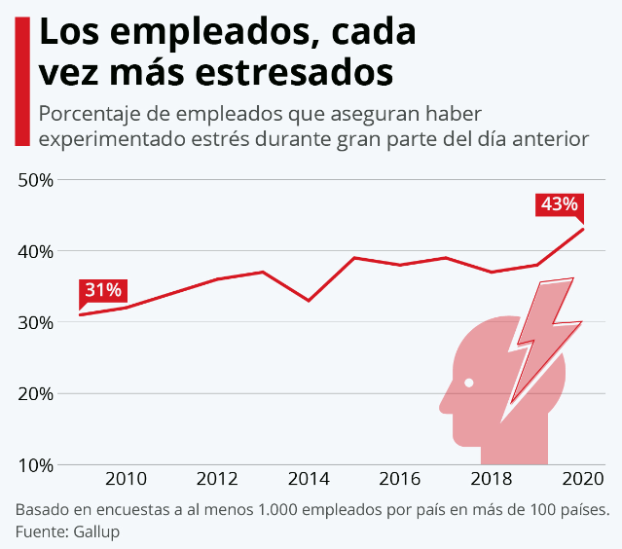

PROBLEMÁTICA MUNDIAL
“State of the Global Workplace: 2022”, el cual asegura que el 44% de los trabajadores de todo el mundo reconoció tener estrés a diario en el trabajo.
Únicamente el 9% de los colaboradores se sienten comprometidos y complacidos con su puesto de trabajo, mientras que el 50% no tiene ninguna vinculación positiva con él.

Slide 7
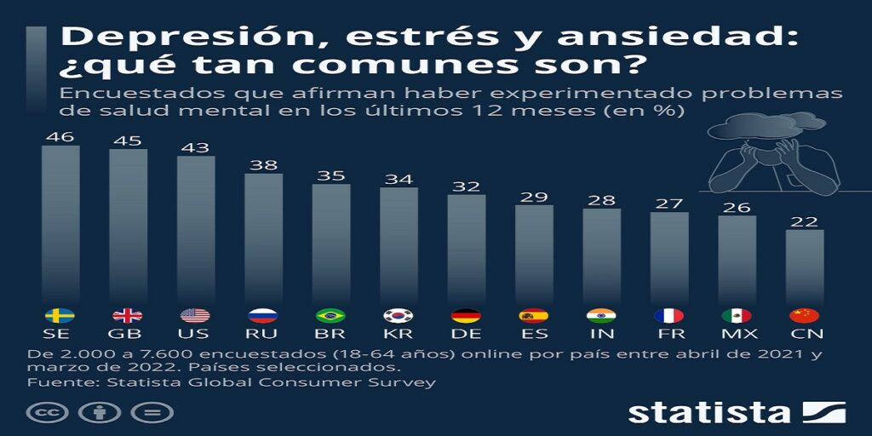

La OMS y la OIT piden nuevas medidas para abordar los problemas de salud mental en el trabajo
Se estima que cada año se pierden 12.000 millones de días de trabajo debido a la depresión y la ansiedad, lo que cuesta a la economía mundial casi un billón de dólares.

Slide 8
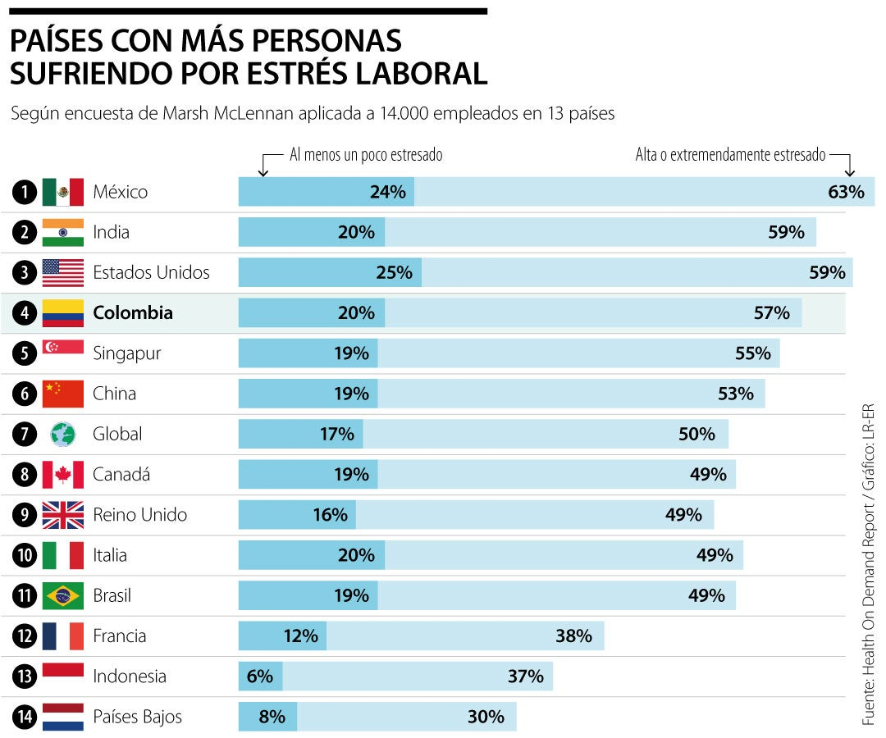

la OMS recomienda la formación de los directivos para que puedan prevenir los entornos laborales estresantes y responder a los trabajadores que sufren.

Slide 9
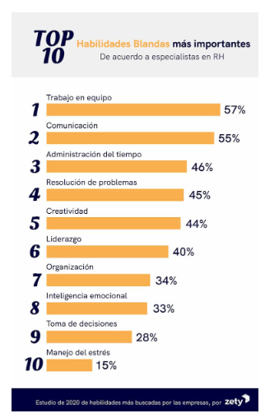
Bill Gates apuesta por la contratación basada en habilidades y no en títulos
Incremento de la facturación
Los primeros resultados de la puesta en marcha de este programa hablan por sí mismos. La investigación realizada por Innovate+Educate muestra que los empresarios que han incorporado trabajadores basándose en sus habilidades, han visto una reducción del 25-75% en la facturación, la reducción del 50 al 70% en el momento de contratar, la reducción del 70% en el coste con opción a contratación y reducción del 50% en el tiempo de enseñanza del trabajo. En resumen, la contratación basada en competencias es cinco veces más predictiva del éxito del trabajador que la contratación basada solamente en la titulación.

Slide 10
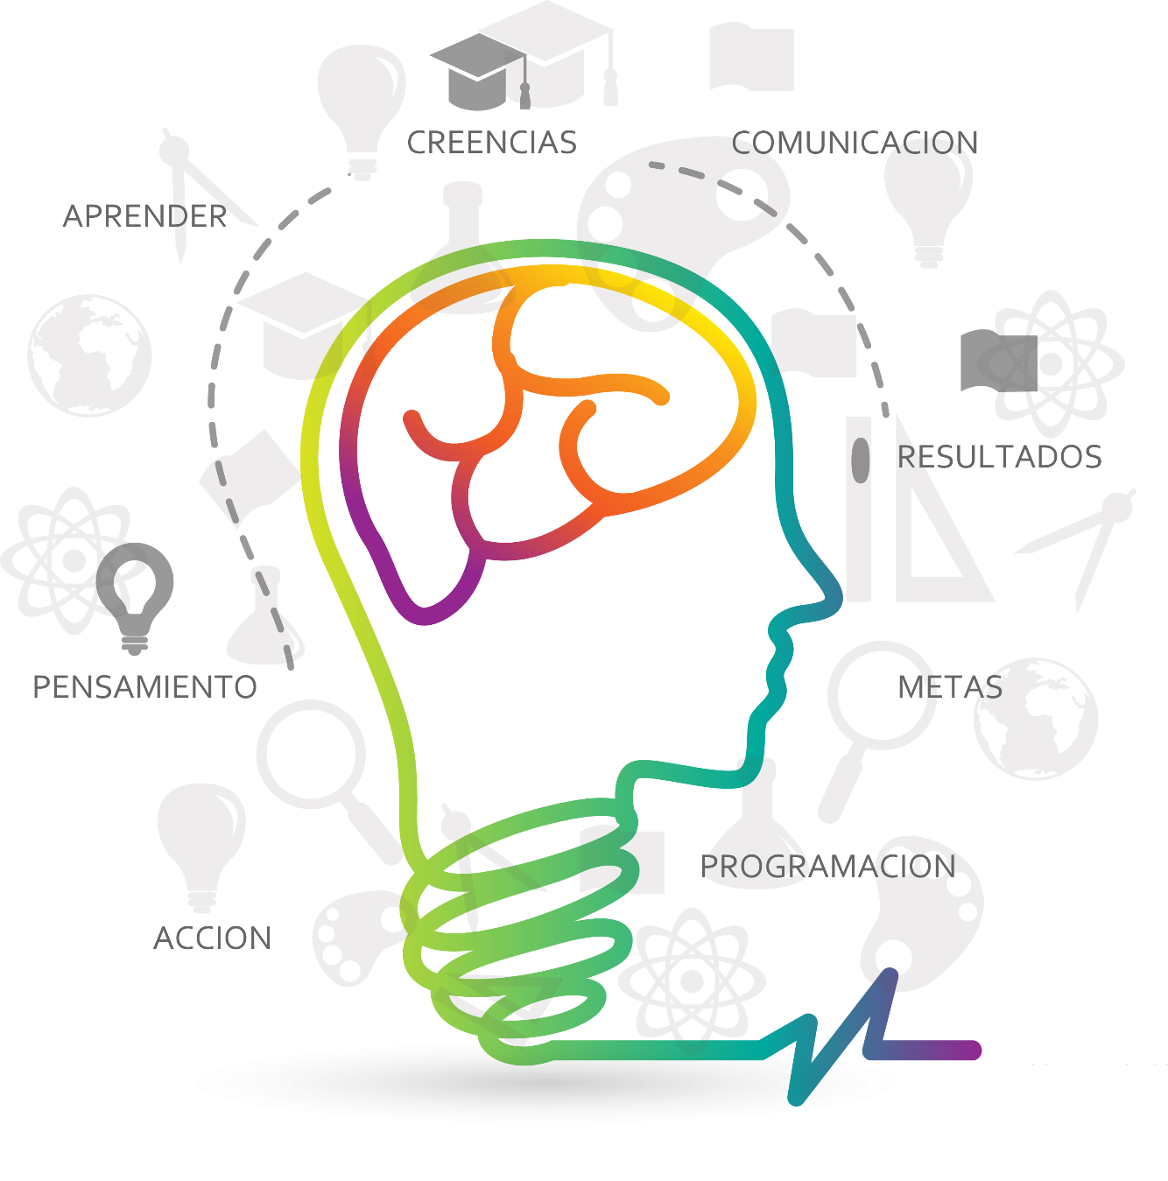
Técnicas Psicológicas para reducir el estrés laboral
La pandemia ha venido a añadir más carga mental a la población por los riesgos de contagio, una situación que ha impactado en un mayor número de trabajadores a niveles social, médico, laboral y económico. Ello ha provocado una incertidumbre mayor, y más momentos de desasosiego. Para equilibrar estas emociones, las técnicas psicológicas basadas en modelo Cognitivo Conductual, Humanista y la PNL, son potentes, efectivas y fáciles de aplicar, tanto por la persona interesada en su conocimiento interno, como por los profesionales que quieran ayudar a otros en sus necesidades.

Slide 11

Programación Neurolingüística es una disciplina que desarrolla todo un conjunto de técnicas de gran eficacia en el mundo de la comunicación y un poderoso instrumento para la intervención, tanto en las personas como en las organizaciones y en el terreno de la prevención de los riesgos laborales.
Las técnicas de P.N.L. se han demostrado muy eficaces en la Prevención del estrés laboral, así como en la disminución de los estados de ansiedad y el tratamiento de los trastornos relacionados con el estrés, como por ejemplo: el síndrome de estar quemado por el trabajo, el trastorno de estrés postraumático, el acoso laboral, etc.

Slide 12
PROBLEMA
TARGET CLIENT
Los colaboradores con responsabilidades mayores y una carga de trabajo más pesada pueden verse afectados por los factores de riesgo psicolaboral y la necesidad de desarrollar mas sus competencias para cubrir dicha demanda. También pueden estar más expuestos los colaboradores que tienen un ambiente de trabajo tóxico o un jefe exigente. En general, cualquier persona que trabaje en un entorno estresante puede sufrir estrés laboral y requerir nuevas competencias laborales.
PROBLEMA PRINCIPAL
En el entorno actual en el que vivimos (BANI) ha incrementado los riesgos psicosociales (Estrés laboral) en el trabajo el cual están originados por una deficiente organización y por un entorno social negativo afectando a la salud física, psíquica y social del colaborador. Esto se ve incrementado al no contar con herramientas psicológicas personalizadas aplicables en cualquier situación laboral para que obtengan un equilibrio emocional, calidad de vida y desarrollo profesional.

Slide 13

DEFICIENCIAS DE LAS SOLUCIONES ACTUALES DE LOS COMPETIDORES
Las plataformas digitales actuales en el mercado no cuentan con soluciones personalizadas basadas a un perfil personal y profesional, diseñado para diversos colaboradores (usuarios).
Existencia de programas con soluciones inadecuadas generadas por intrusismo profesional, ejerciendo actividades profesionales por persona no autorizada para ello causa una falta de efectividad, lo que puede retrasar el resultado del colaborador (usuario), lo que puede empeorar su condición.
Las plataformas digitales actuales en el mercado no cuentan con un seguimiento y apoyo alineado a su mejoría progresiva mediante métricas fácil de entender (indicadores).

Slide 14

SOLUCIÓN
La plataforma digital integrada, Funcional Neuro Laboral, busca optimizar el estado físico y mental del colaborador (usuario) en base a rutinas físicas, visualizaciones y uso de mensajes personalizados para cambiar los patrones de pensamiento y comportamiento mediante técnicas psicológicas adaptadas según el perfil del usuario. Asimismo, desarrollar sus competencias laborales para un incremento de su productividad y alto rendimiento en toda la jornada laboral. Disminuyendo el agotamiento físico, estrés laboral, enfermedades laborales y el desinterés por las tareas.
El colaborador ingresa a la plataforma y crea una cuenta, pudiendo logearse, para tener acceso a la plataforma digital, colocando sus datos personales y laborales como:
Nombre completo
Edad
Sexo
País
Profesión
Cargo

Slide 15
Rubro de la empresa.
Área donde labora.
Cargo que ocupa.
Nivel de responsabilidad.
Nivel de presión laboral.
Objetivo a alcanzar.
Las opciones de respuesta serán desplegables donde se encontrara las alternativas para escoger de acuerdo a su nivel actual.
Una vez registrado los datos el sistema generara un perfil del usuario, luego procederá a realizar una auto evaluación sobre el impacto de factores de riesgo psicosocial y nivel de competencia laboral actual, luego de obtener esta información el sistema creara un perfil (personal y profesional) basado en los datos obtenidos, el cual se cruzara con la información previa almacenada en el sistema , para crear un programa de mejora físico – mental adaptado a su necesidad real, mediante la creación de mensajes racionales personalizados para cada colaborador (usuario) y técnicas psicologías ( respiración / visualización).
El usuario tendrá la posibilidad de registrar su avance, como también el sistema mostrara el nivel de alcanzado sobre la ejecución de las actividades a realizar consideradas por el programa de mejora. Seguidamente el sistema le proporcionar recomendaciones para seguir mejorando, culminar el programa en el tiempo establecido y lograr su objetivo.

Slide 16
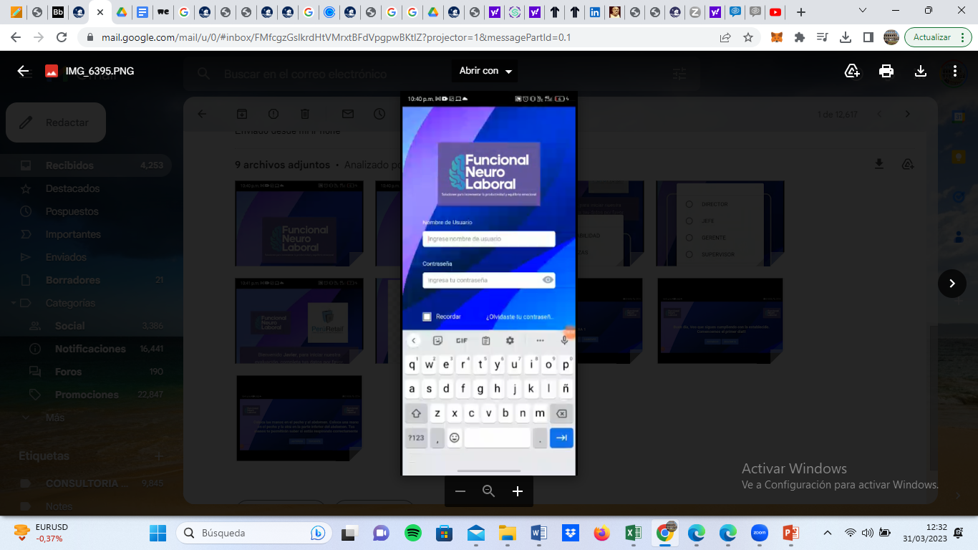
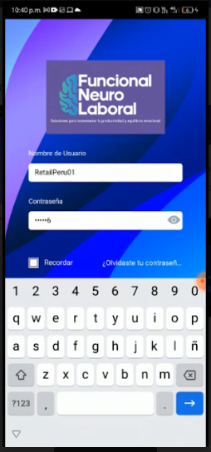
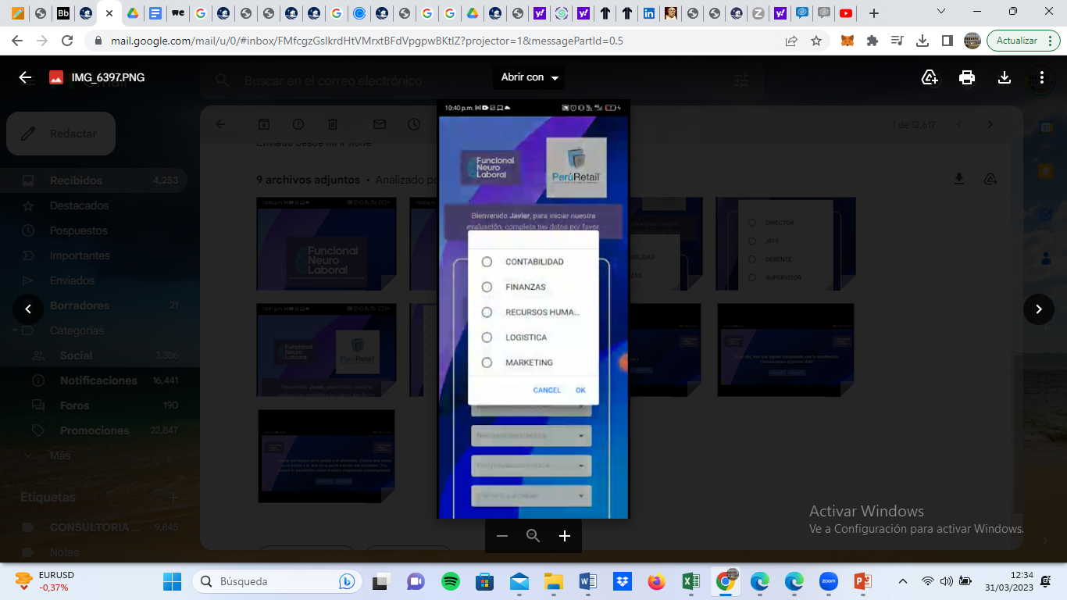
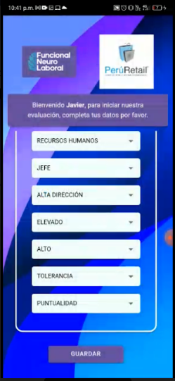
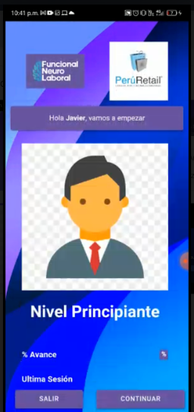

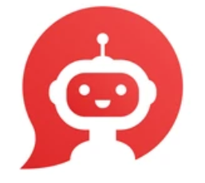
CREACIÓN DE PERFIL DEL USUARIO

Slide 17
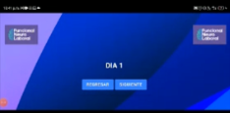


REALIZACIÓN DEL PROGRAMA PERSONALIZADO PARA LA REDUCCIÓN ESTRÉS EN 21 DIAS

Slide 18
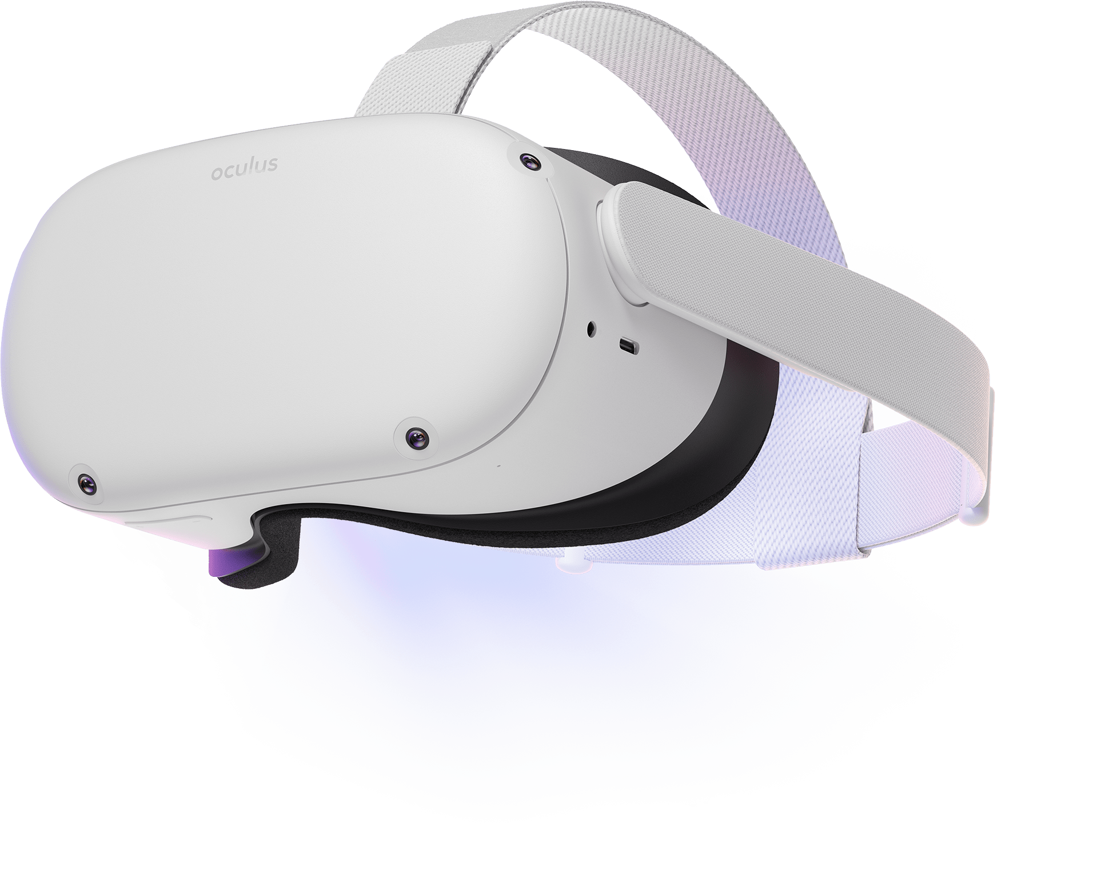

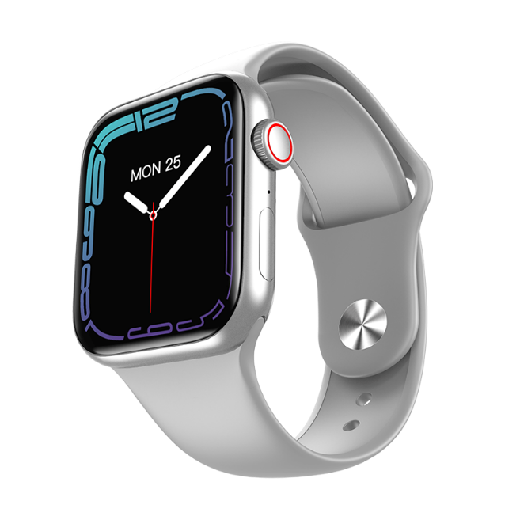
En un futuro el aplicativo se puede instalar en diversas plataformas y sistemas operativos, posteriormente contara con accesorios digitales como brazalete (PsicoWatch) el cual incluye audífonos anatómicos. Dentro los accesorios contaremos con lentes de realidad aumentada (PsicoGlass) para facilitar la practica de las actividad.

Slide 19
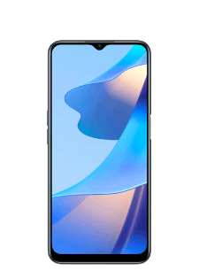
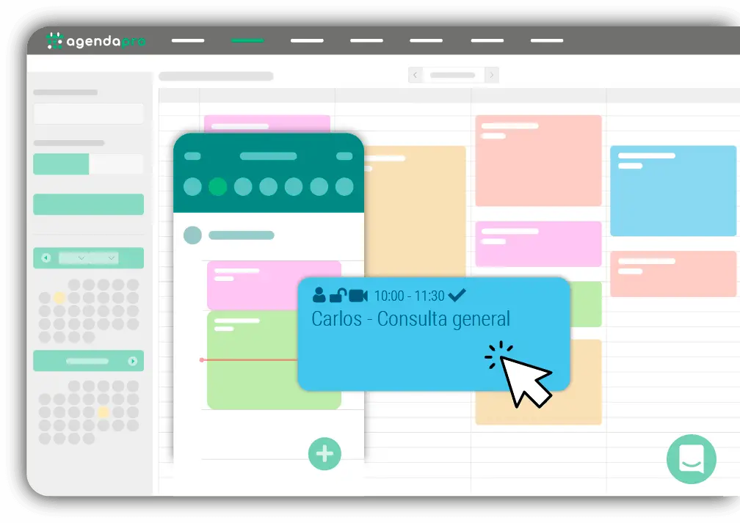


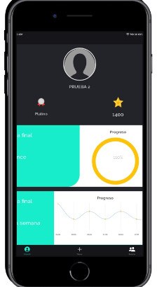


FASE DE MONITOREO Y PROGRESO
“Cesar, encuentra una posición cómoda y cierra tus ojos. Inspira profundamente contando hasta 4, reteniendo la respiración por 2 segundos, y exhalando lentamente contando hasta 6.
Repite esta técnica de respiración varias veces, concentrándote en la sensación de relajación y calma que sientes en tu cuerpo".
FASE DE RELAJACIÓN
“Cesar, cada vez que te sientas impulsivo, es momento para poner en practica la técnica de respiración y recuerda que no es la situación si no lo que interpretas sobre esa situación.”
FASE DE DESARROLLO DE COMPETENCIAS
FASE DE RESULTADOS E INDICADORES
PROGRAMA DE MEJORA FÍSICO – MENTAL ADAPTADO A SU NECESIDAD REAL
FASE DE VISUALIZACIÓN DE OBJETIVOS
“Cesar, como jefe de equipo visualiza que estas ingresando a la reunión de directorio, estas tranquilo, tu latidos de corazón esta calmado. Visualiza que estas exponiendo fluidamente. Lograras salir airoso y contento de la reunión. ”

Slide 20
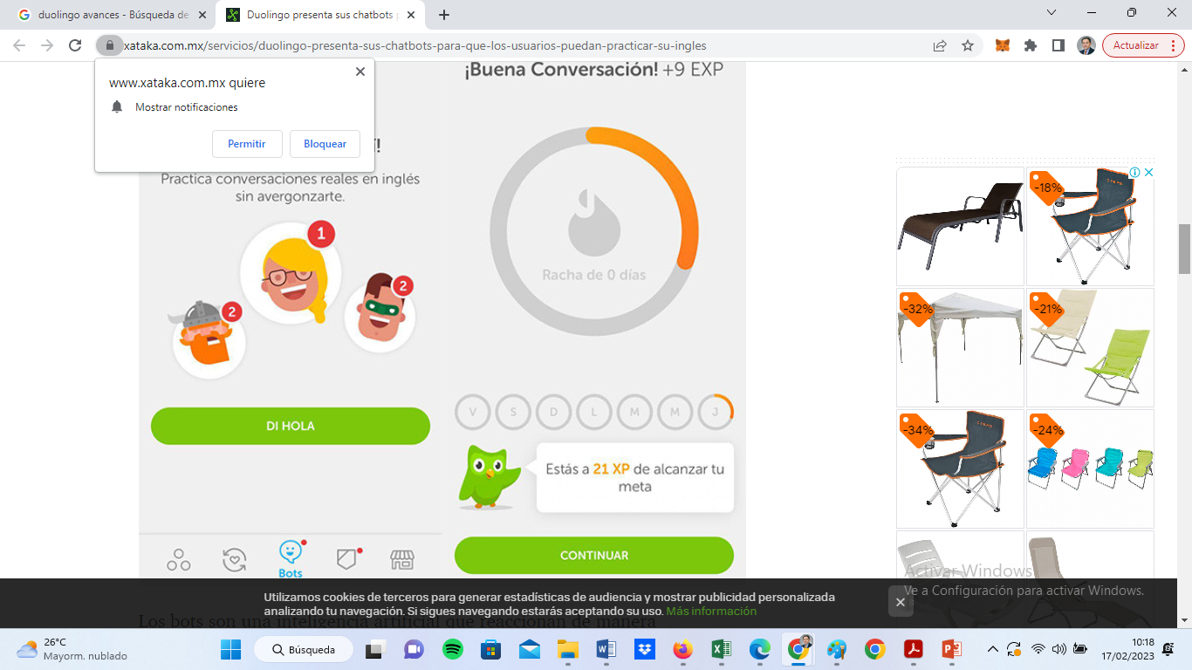



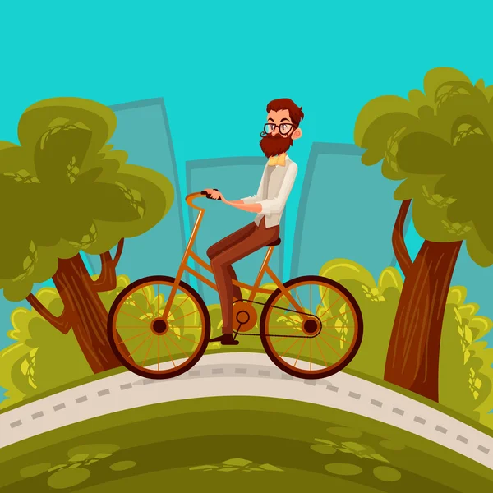



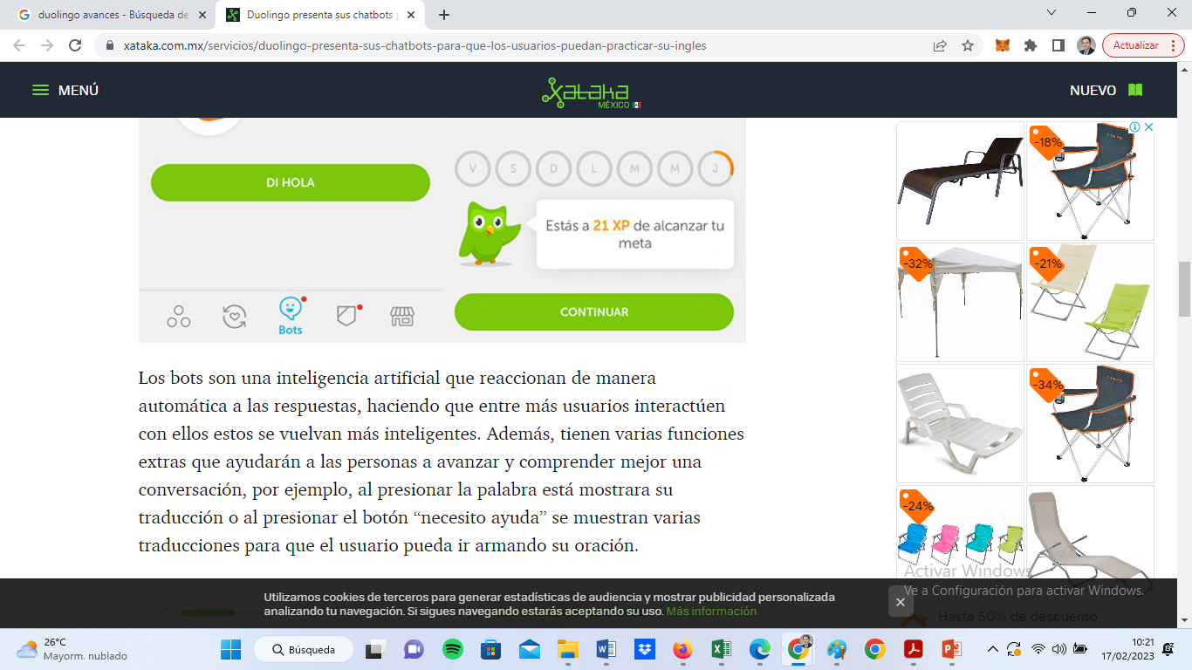
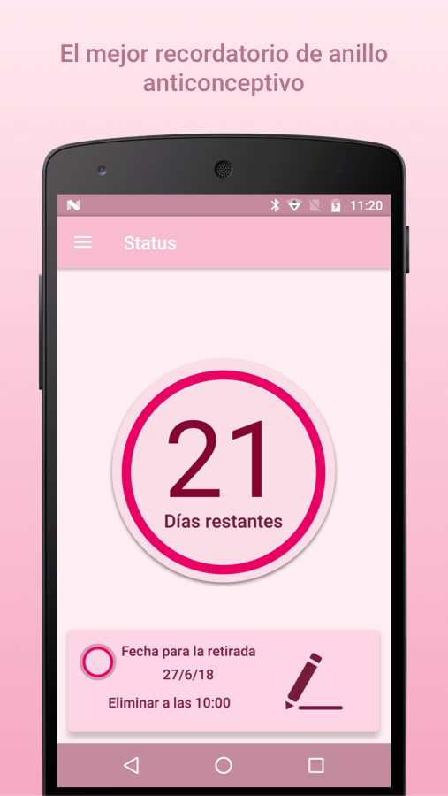

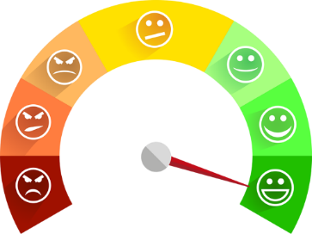

“Cesar, imagínate que estas en un lugar tranquilo y sereno como una playa, un bosque o lugar que a ti te produzca calma. ”
Escoge entre las imágenes la imagen que mas se asemeja a tu opción”
“Cesar, ya estamos en la siguiente etapa FELICIDADES, lo estas logrando".
MODULO III DE RELAJACIÓN
“Concéntrate en los sonidos olores y sensaciones que te produce ese lugar”
MODULO DE RELAJACIÓN VII
“Cesar, ya estamos en la ultima etapa FELICIDADES, apunto de lograr tus objetivos".
“Cesar, FELICITACIONES por haber completado todo el modulo de RELAJACIÓN. Ahora ya puedes aplicar en cualquier situación y lugar”.
“Continua realizando las fases de DESARROLLO DE COMPETENCIAS y VISUALIZACIÓN DE OBJETIVOS “.
AUTOEVALUACIÓN
¿Cesar, actualmente cual es tu nivel de estrés?
DIAS
COMPLETADO

Slide 21
TECNOLOGÍA
Plan de TI
La infraestructura escogida para el desarrollo de la aplicación será basada en la tecnología de Google Cloud Platform del proveedor Google Inc. Asimismo, usaremos Dialogflow como Chatbot propio de Google, que
funcionará como agente para poder interactuar con el usuario final en los diferentes eventos de experiencia que tendrá el mismo.
Para que funcione de manera íntegra, la solución buscará la mejor respuesta de acuerdo a un algoritmo basado en la estructura de datos tipo Árbol, y así tome la mejor ruta de decisión para poder satisfacer la necesidad del usuario.

Slide 22
ARQUITECTURA
Se usará la plataforma de Google, bajo un conjunto de algunos servicios que se contratará en dicha plataforma.
1. Dentro de la arquitectura tendremos a modo de inicio, App Engine para correr nuestra aplicación sin servidor alguno. Luego dependiendo del incremento de demanda, se podrá migrar a un App Engine escalable, la cual estará basada en Compute Engine mediante Docker (Contenedor).
2. Se implementará un API que enviará una solicitud a través de un punto de conexión por cada cliente, para que pueda establecer peticiones diversas.
3. Cada rama de decisión del algoritmo se basará en experiencia y data histórica, esto bajo el lenguaje de programación Python y algunos módulos funcionales en Java.
4. Los archivos de video o audio estarán en un repositorio bajo una estructura especial usando el Storage de Google.

Slide 23
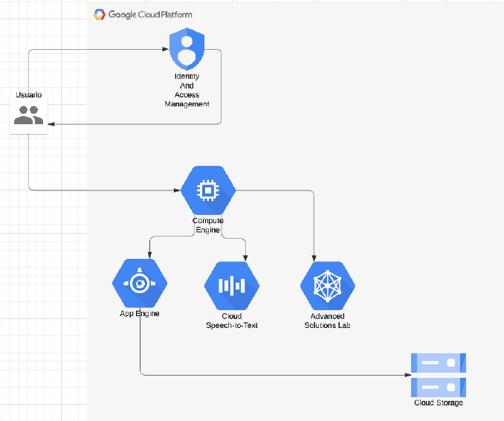
5. El esquema de red será basada en políticas y reglas de acceso.
6. Llamaremos a funciones vía Cloud Speech-to-Text para mejorar la experiencia de usuario con el Cliente.
7. Por último podremos escalar y obtener mayor experiencia de uso, mediante Advanced Solutions Lab de Google.

Slide 24
¿Por qué ahora?
1
En las décadas pasadas hasta los 2000`s, las técnicas psicológicas en las empresas se centraron en la selección de personal y la evaluación de desempeño hasta la mejora de la cultura y el bienestar de los trabajadores. Se utilizaron pruebas psicológicas estandarizadas y entrevistas para determinar si un candidato era adecuado para un puesto determinado.
3
En la actualidad, la tecnología está transformando la forma en que las empresas aplican técnicas psicológicas. Por ejemplo, se utilizan algoritmos de inteligencia artificial y aprendizaje automático para predecir el desempeño y la satisfacción del empleado, y para personalizar la formación y el desarrollo profesional. Con el avance de la tecnología, la psicología empresarial ha adoptado herramientas digitales para la evaluación de empleados, la gestión de conflictos y la mejora de la cultura y el bienestar.
2
Posteriormente, se empezó a utilizar la tecnología para mejorar y automatizar el proceso de selección de personal, inducción y capacitación. Por ejemplo, se desarrollaron sistemas de entrevistas automatizadas y pruebas en línea.
4
En resumen, la tecnología ha permitido una evolución constante en la aplicación de técnicas psicológicas en las empresas, lo que ha resultado en una mejora en la eficacia y la eficiencia de estas técnicas.

Slide 25
¿Por qué ahora?
1
En el entorno actual donde hemos pasado de vivir de un escenario VUCA a BANI cuyas características son (Frágil, ansiedad, no lineal e incomprensible) a generado mayor impacto de riesgos psicosociales y la necesidad de incrementar mayor competencias personales y profesionales para menguar dichos percances.
2
Las empresas en la actualidad no cuentan con herramientas efectivas para reducir dichos riesgos psicosociales como el estrés laboral y por otro lado capacitaciones eficaces que incrementen el nivel de competencias deseadas todo ello porque nos hemos convertido en ciudadanos digitales y en su mayoría lo que otorga las empresas no hacen macht con dicho perfil del ciudadano digital.
Nuestra solución esta alineada al escenario que vivimos y el perfil del ciudadano digital el cual podrás hacer uso de esta herramienta digital en el momento y lugar que la necesite, de una manera personalizada a sus objetivos.
3

Slide 26


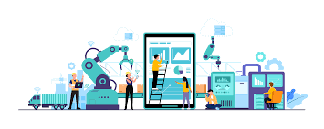
TAMAÑO DE MERCADO
Existen 300 millones de empresas en el planeta. Así lo indica la firma especialista en datos BoldData en un estudio. Este informe evidencia que un 43,6% de las compañías registradas en el mundo son oriundas de China y EE.UU. Un tercio de todas las empresas a nivel global son freelances o profesionales.
En el Perú existen más de 2 millones 838 mil empresas
A inicios de este 2021, en enero, el Registro de la Planilla Electrónica del Ministerio de Trabajo (MTPE) registró cerca de 3.4 millones de trabajadores formales en el país
Creación de empresas se incrementó en 11,9%
Tenemos 551 millones de soles para invertir en la salud mental de nuestra población, de los cuales 300 millones se han transferido a las regiones (Minsa).
https://orientacion-laboral.infojobs.net/ejemplos-de-empresas-con-salario-emocional
https://rpp.pe/economia/economia/empleo-cantidad-de-trabajadores-formales-se-redujo-77-a-inicios-del-2021-pero-desacelera-su-caida-coronavirus-en-peru-noticia-1323684
https://www.gob.pe/institucion/inei/noticias/534864-en-el-peru-existen-mas-de-2-millones-838-mil-empresas
https://www.gob.pe/institucion/minsa/noticias/306655-ministerio-de-salud-invertira-551-millones-de-soles-para-atender-la-salud-mental-de-la-poblacion

Slide 27
De otro lado, el más reciente estudio epidemiológico del Instituto Nacional de Salud Mental (INSM), del Ministerio de Salud (Minsa), señaló que, en Lima Metropolitana, el 52,2% de la población sufre de estrés de moderado a severo y el 54,6% de limeños ha presentado problemas para dormir, causado principalmente por los problemas de salud, económicos o familiares a consecuencia de la COVID-19.
El Perú tiene el más alto índice de rotación laboral en Latinoamérica
El índice promedio de rotación laboral en el Perú llega a 20,7%, mientras que en Latinoamérica es de 10,9%. Y si de rotación voluntaria se trata, esta alta proporción se mantiene: en Latinoamérica es de 5,4%, mientras que en el Perú llega a 9,8%, de acuerdo con el estudio de Indicadores Saratoga de PricewaterhouseCoopers.
https://elcomercio.pe/tecnologia/ciencias/el-costo-del-trabajo-remoto-en-la-salud-mental-7-de-cada-10-peruanos-sufre-de-estres-burnout-nndc-noticia/
https://lacamara.pe/salud-mental-como-prioridad-de-las-empresas/

Slide 28
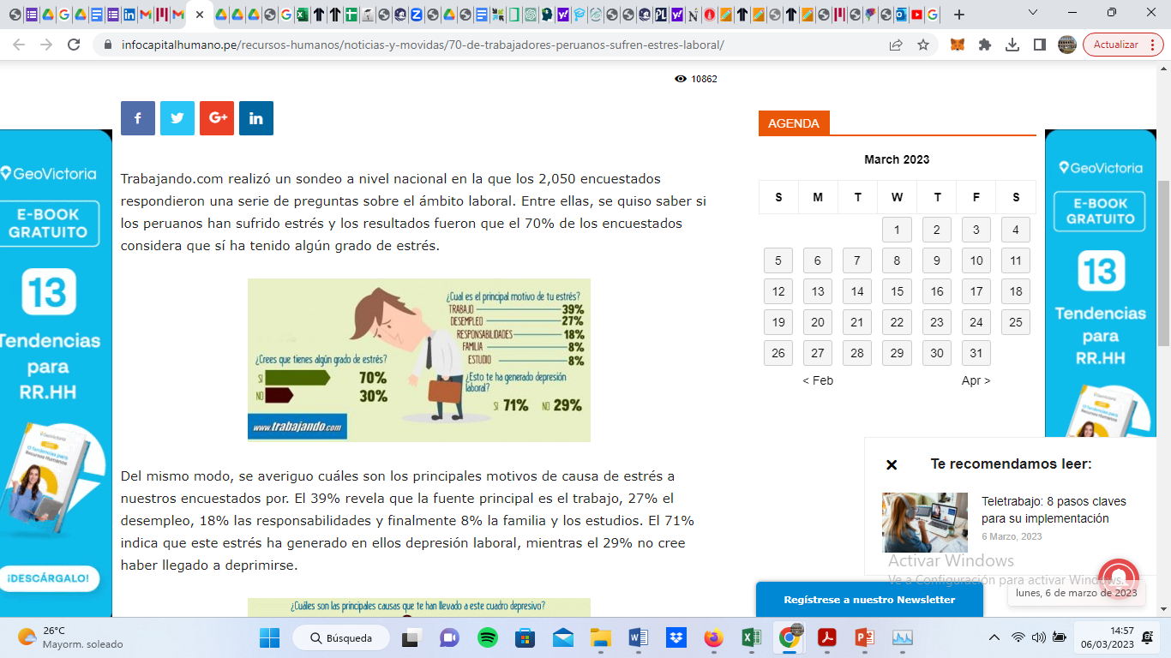
Trabajando.com realizó un sondeo a nivel nacional en la que los 2,050 encuestados respondieron una serie de preguntas sobre el ámbito laboral. Entre ellas, se quiso saber si los peruanos han sufrido estrés y los resultados fueron que el 70% de los encuestados considera que sí ha tenido algún grado de estrés.
El costo del trabajo remoto en la salud mental: 7 de cada 10 peruanos sufren de estrés laboral

Slide 29
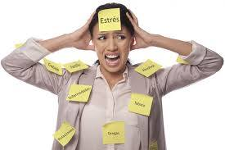
Los principales riesgos para el bienestar que afectan a los resultados de las empresas a nivel mundial son los problemas de bienestar emocional causados por el estrés (67%), el agotamiento (burnout) (46%) y la ansiedad (37%).

Slide 30
El estrés laboral está costando 20.000 millones de euros cada año en Europa.
Los problemas de salud mental son la segunda causa de baja laboral, y afectan al 22% de los trabajadores.
Fuente: https://www.huffingtonpost.es/entry/las-claves-de-la-estrategia-de-salud-mental-que-impulsa-hoy-el-gobierno_es_61aa2028e4b0f398af202f5a
La Red Europea de Promoción y Salud en el Trabajo, ha indicado que al menos entre 2,5 € y 4,8 € es la cantidad que se recupera por cada euro invertido en la salud laboral.
Fuente: https://www.elconfidencialdigital.com/articulo/an/wellwo-programa-bienestar-laboral-gran-aliado-empresas-hora-combatir-burnout/20220512120302394818.html
La creación de empresas se dispara un 27,7% en 2021 y marca récord desde 2008
Fuente. Instituto Nacional de Estadística (INE) – España.
Creación de empresas se incrementó en 11,9%
Fuente. Instituto Nacional de Estadística e Informática (INEI) – Perú.

Slide 31
MODELO DE NEGOCIO
SEGMENTACION DE CLIENTE
¿A quien nos dirigimos?
El rubro de empresas el cual nos vamos a dirigir inicialmente será el rubro RETAIL: LOS SUPERMERCADOS y LAS TIENDAS DEPARTAMENTALES.
Por las siguientes razones:
Tratan directamente al cliente, en ocasiones tienen que lidiar con “clientes difíciles”
Logran cumplir la cuota de venta mensual generando mayor presión en el día a día.
Presentan una supervisión constante y en ocasiones llega ser rígida y autocrática.
Modo de pago de su remuneración es de modalidad variable.
Según la OIT el 85% de trabajadores del rubro comercial del sector RETAIL padecen de estrés laboral, causado por la misma dinámica de sus funciones.
Álvarez Silva, L. A., & Espinoza Samaniego, C. E. (2018). Diagnóstico de estrés laboral en los trabajadores de una empresa comercial: Diagnosis of work stress in the workers of a commercial company. Centro Sur, 2(2), 50–84. https://doi.org/10.37955/cs.v2i2.15

Slide 32
¿Qué segmento consideramos?
Diversas empresas con colaboradores que presentan un alto nivel de responsabilidad y una carga de trabajo más pesada como el SECTOR RETAIL.
Empresas del SECTOR RETAIL con colaboradores que tienen un ambiente de trabajo tóxico.
Empresas del SECTOR RETAIL que requerir desarrollar competencias laborales (High Potencial).
Las cuales están orientadas a la consecución de resultados. La propia cultura de la organización promueve y empuja a que los perfiles de sus miembros sean competitivos (incluso internamente) y, por consiguiente, enfocados a la obtención de resultados en tiempo y forma. El estilo directivo promueve la agresividad de sus componentes como resorte para alcanzar objetivos ambiciosos. Es por ello que los valores compartidos con sus miembros se basan en la agresividad, el espíritu ganador y, en última instancia, la materialización en objetivos concretos en un mercado donde la estrategia se concibe como un juego de “suma cero”. Así pues, la feroz competencia desarrollada termina convirtiéndose en el “ser” o “no ser” de la organización. El éxito se basa más que en la consolidación del nicho de mercado, en alcanzar la máxima cuota de mercado posible o, si se quiere, en una posición de liderazgo hegemónico a todas luces.
Cameron y Quinn implementa una metodología para el estudio de la cultura organizacional basado en el modelo Competing Values Framework
https://www.researchgate.net/figure/Tipos-de-cultura-segun-Cameron-y-Quinn-1999_fig2_263319182

Slide 33
Al cierre de abril, se contabilizaron 4849 tiendas de comercio en el país, una cifra superior en 10.8% a similar mes del 2021. Ello debido a la apertura de nuevas tiendas en los supermercados (370 locales), tiendas por departamento (35 locales) y farmacias y boticas (102 locales). Asimismo, el sector emplea a 110 029 trabajadores, de los cuales el 45.8% son mujeres. En cuanto al tipo de empleo, el 78.1% son permanentes y el 21.9% restante son eventuales.
https://www.gob.pe/institucion/produce/noticias/629673-produce-ventas-minorista-superaron-los-s-3800-millones-en-abril-de-2022

Slide 34

1. PROBLEMA
No se cuenta con plataformas digitales personalizadas incremento de los riesgos psicolaborales (Estrés laboral).
Existencia de programas con soluciones inadecuadas generadas por intrusismo profesional.

Slide 35

Brindar técnicas psicológicas personalizadas científicamente comprobadas adaptada a la necesidad real. Dirigidas a reducir los riesgos psicosociales y desarrollar competencias laborales mediante plataformas digitales al alcance inmediato al usuario.
2. PROPUESTA DE VALOR

Slide 36

3. SOLUCIÓN
La plataforma digital integrada, busca optimizar el estado físico y mental del colaborador (usuario) y desarrollar sus competencias laborales y personales para un incremento de su productividad y alto rendimiento.

Slide 37
4. CANALES
COMERCIALIZACIÓN DIRECTA A LAS EMPRESAS.
APLICACIÓN MOVIL ANDROID - IOS.
REDES SOCIALES.

Slide 38
5. ESTRUCTURA DE COSTOS
Desarrollo y mantenimiento de la app.
Almacenamiento en la nube.
Marketing y publicidad.
Planilla de personal de soporte.

Slide 39
6. FUENTE DE INGRESOS
Optamos por el modelo de suscripción para las empresas el cual nos permite tener un flujo de ingresos recurrente, teniendo diferentes planes con características y precios diferentes, adaptándose a las necesidades y capacidad de cada cliente. Cobrando por cantidad de usuarios que solicite la empresa (B2B).
7. MÉTRICAS CLAVES.
Descargas de la app.
Cantidad de cuentas creadas vs cantidad de cuentas activas.
Cantidad de servicios contratados.
Calificaciones del servicio (incluido comentarios).
Ingresos mensuales.

Slide 40
8. VENTAJAS ESPECIALES
Chatboot.
Creación de contenido atractivo con marketing digital.
Filtro de seguridad para clientes.
Plataforma sin cobro de registro.
Multiservicio en una sola app.

Slide 41
ESTRATEGIA DE CRECIMIENTO
Se creara contenido atractivo y de calidad que resuelva los problemas y responda a las preguntas de los clientes potenciales.
Tendremos la colaboración con influencers ejecutivos relevantes para promocionar nuestro servicio a los seguidores.
Utilizaremos videos para promocionar nuestro servicio, donde explicaremos cómo funciona y mostrar las ventajas.
Realizaremos campañas de email, marketing personalizadas y segmentadas para llegar a los clientes potenciales y mantenerlos informados sobre nuestros servicios.
Crearemos y promocionaremos campañas en las redes sociales para aumentar la conciencia y el engagement con nuestra marca.
Ofreceremos ofertas y descuentos atractivos para incentivar a los clientes potenciales a probar nuestro servicio.
Realizaremos juegos y concursos en las redes sociales para aumentar la participación y el engagement con nuestra marca.

Slide 42
ESTRATEGIA PARA NUESTROS CANALES
DE VENTA
Ofreceremos un programa de suscripción para empresas el cual reciban los servicios en su ultima versión para que así aumenten su compromiso con nuestra marca.
Crearemos una experiencia de compra atractiva y fácil de usar en nuestro aplicativo.
Utilizaremos nuestros perfiles en las redes sociales como canal de venta para promocionar y vender los servicios.
Realizaremos campañas de email, marketing personalizadas y segmentadas para llegar a los clientes y ofrecerles servicios específicos.
Colaboraremos con otros sitios web o influencers a través de programas de afiliación para promocionar y vender los servicios.
Organizaremos eventos en línea, como webinars o conferencias, para promocionar y vender nuestros servicios a una audiencia en línea.

Slide 43
¿Qué es lo que buscarías en una app para reducir el estrés laboral para los trabajadores de tu empresa? Responder lo más específico posible.
Apoyo, Sugerencias, ideas.
Conectividad y apoyo ante situaciones de alta exigencia.
Ejercicios de relajación, gimnasia cerebral y recomendaciones, tips de alimentación, video cortos.
Capacitación sobre manejo del estrés, pero en base de cada puesto.
Como puedo manejar el nivel de desafíos sin llegar a estresarme.
Consejos de vida sana.
Verificación de cómo terminan el día.
Técnicas, tutoriales y nutrición.
Practicidad, sencilla de usar, de poco costo.
Horario flexible.
Programas validados.
Darles tranquilidad, mucha comunicación.
Opciones de lecturas, esparcimiento o ejercicios dinámicos.
Simplicidad de la app.
Dinamismo, un toque lúdico y opciones a escoger.
De acuerdo a las respuestas podemos inferir que los encuestados requieren una app que les ayude a reducir el nivel de estrés de una manera confiable, practica y amigable.

Slide 44
¿Qué es lo que buscarías en una app para incrementar las competencias laborales para los trabajadores de tu empresa? Responder lo más específico posible.
Plan de mejora y apoyo diario
Asistencia en sus desafíos ocupacionales para cumplirnos hasta planteamiento de metas.
Teoría en pequeñas dosis, también prácticas o ejercicios.
Reflexiones, saber, saber hacer y saber ser y convivir con los demás.
Trabajo en equipo de líderes
Píldoras informativas breves.
Reconocimiento.
Conexión con lo que necesita la empresa a nivel de capacitación
Videos.
Amigable, que aplique game learning, que tenga evaluaciones y permita hacer seguimiento
Información sobre como identificar debilidades y luego mejorarlas.
Saber mensualmente las necesidades de aprendizaje de mis colaboradores, cursos y charlas.
Que contenga una sección de noticias relacionadas a nuevas competencias requeridas por el mercado.
Facilidad para la aplicación de conocimientos.
Acceder a grupos para prácticas online.
Situaciones reales de aplicación.
De acuerdo a las respuestas podemos concluir que los encuestados requieren una app que les ayude a incrementar sus competencias laborales de fácil aplicación y que contenga acceso a un monitoreo constante.

Slide 45
COMPETENCIA Y DIFERENCIACIÓN
Nuestro servicio será utilizado en vista que se generara mensajes personalizados a los colaboradores (usuarios) para cambiar los patrones de pensamiento y comportamiento mediante la programación neurolingüística adaptadas según el perfil del usuario, todo ello desde una plataforma digital. Cabe resaltar que los competidores en nuestro mismo segmento de mercado (Apps de autoayuda, de relajación y de motivación), no ofrecen mensajes personalizados a las necesidades reales de los colaboradores (usuarios).
Al no existir en el mercado plataformas digitales con soluciones personalizadas basadas a un perfil personal como profesional y diseñado para diversos colaboradores (usuarios) de distintos países, el resultado se verá reflejado en la empresa donde labora, como también en su entorno familiar y social.

Slide 46
Ofrecemos un servicio único e innovador en el mercado, que resuelve un problema de manera más eficiente que la competencia. Proporcionando soluciones (personalizadas) sobre necesidades reales, el cual permite al usuario actualizar sus objetivos una vez alcanzado dicha meta.
Ofreceremos un servicio de mayor calidad que la competencia, lo que a su vez genera lealtad y satisfacción del cliente.
Ofreceremos una experiencia de usuario superior a la competencia, contando con herramientas digitales amigables e intuitivas, lo que permite fidelizar a los clientes.
Tenemos un conocimiento profundo de la industria, lo que permite identificar oportunidades y desafíos.
Contamos con el conocimiento sobre el uso de la tecnología más avanzada y sofisticada, lo que permite mejorar continuamente los servicios.
Contamos con un equipo altamente capacitado y motivado, que brinde un servicio excepcional a los clientes.
Mantenemos una amplia red de contactos y relaciones en la industria, lo que permite acceder a oportunidades y recursos valiosos.

Slide 47


COMPETENCIA Y DIFERENCIACIÓN
SMILEMIND
WORRYTREE
AFFIRMATION
FNL
PERSONALIZACIÓN
DESARROLLO DE COMPETENCIAS
MONITOREO DEL PROGRESO / INDICADORES DE RESULTADOS
USO DE TÉCNICAS PSICOLÓGICAS FUNCIONALES (MAYOR DE 2)
Nota: Aplicativos que guardan relación a disminuir el estrés laboral

Slide 48
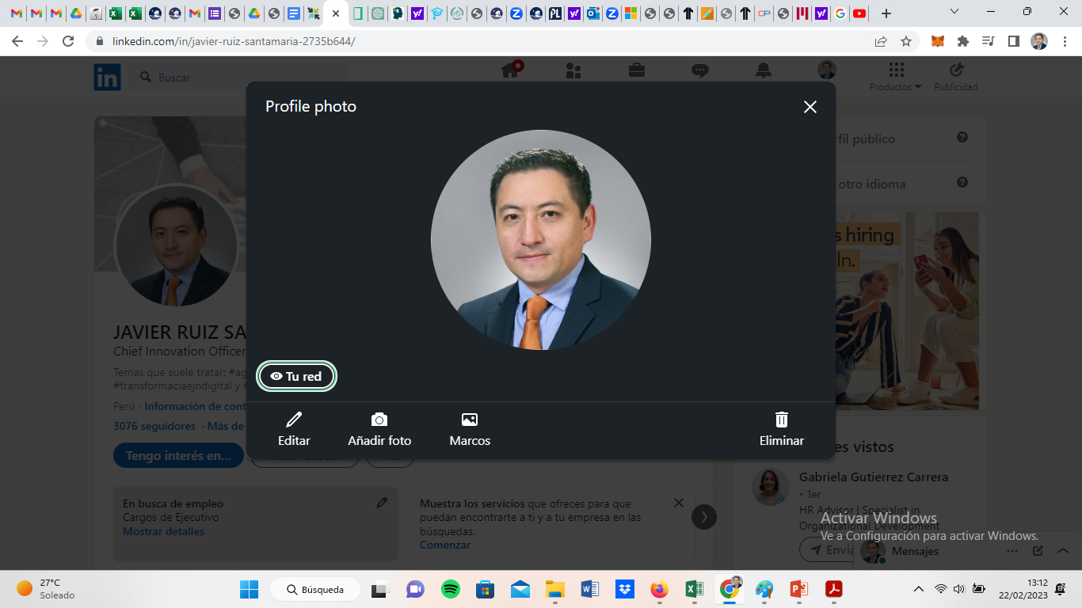
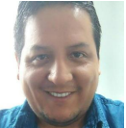
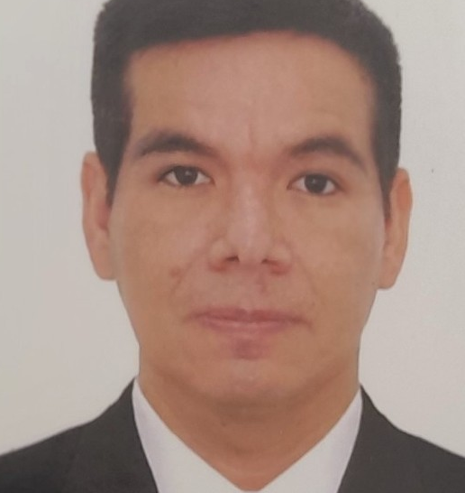
EQUIPO
TEAM
Juan Javier
Ruíz Santamaria
Cesar Alberto
Molina Neyra
Edwin Sáenz
Méndez
Founder & CEO
Founder & CTO
Founder & COO

Slide 49
CONCLUSIÓN
Existe una demanda a nivel nacional y global en generar programas de prevención e intervención del estrés laboral, los cuales en su mayoría son poco funcionales.
No existen en el mercado plataformas digitales con soluciones personalizadas basadas a un perfil personal como profesional y diseñado para diversos colaboradores (usuarios).
El impacto no solo será para los colaboradores de las empresas, sino cubrirá una problemática social a nivel salud.
Actualmente existe pocas alternativas y medios para poder eliminar los riesgos psicosociales por lo tanto este app ayudara a minimizar esa brecha de manera mas eficaz.

